Slide 1
26.1 锐角三角函数(一)
WWW.PPT818.COM

Slide 2
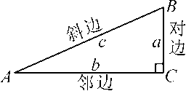
邻边
1

Slide 3
2

Slide 4
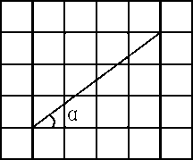
A
A

Slide 5
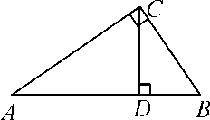
A

Slide 6
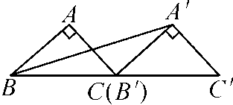
7．(3分)如图，将以A为直角顶点的等腰直角三角形ABC沿直线BC平移得到△A′B′C′，使点B′与C重合，连接A′B，则tan ∠A′BC′的值为________．
8．(3分)如果方程x²－4x＋3＝0的两个根分别是直角△ABC的两条边，△ABC最小的角为∠A，那么tan A的值为________．

Slide 8
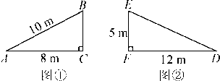

Slide 10
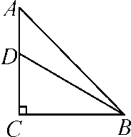
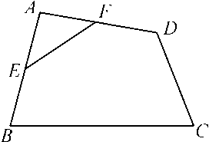
A
B

Slide 11
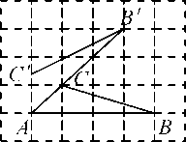
B
B

Slide 12
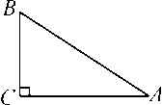

Slide 13
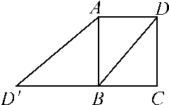

Slide 14
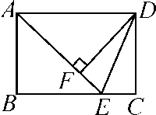

Slide 15
